Slide 1
Notes:
Для кисточки создать путь перемещения «Звезда». Затем поместить конец пера на рисунок. Старт (зелёный треугольник) поставить на центр кисти. Для появления звезды применить (например) эффект «Часовая стрелка», настройка - 1 сектор.

Slide 2
Анімація
Notes:
Для ручки нарисовать кривую. Для появления слова «Мы» применить эффект анимации «Уголки(вправо - вверх)»

Slide 3
Анімація
В MS Power Point

Slide 4
Дизайнери
Мультиплікація
2-D графіка
3-D графіка

Slide 5
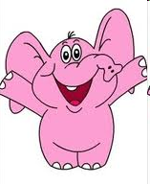

метелики
літаючі слоники

Slide 6

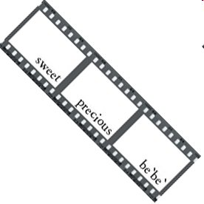
Анімація –– різновид анімації, який заснований на можливості зберігати кілька картинок в одному файлі.
Ці картинки утворюють кадри –– при їхній послідовній зміні й утворюється анімаційний ефект.

Slide 7
Анімації
Квітка
Рибка
Футбол
Заєць
Авто
Мій світ
Ялинка

Slide 10
Євро-2012

Slide 11
Євро-2012

Slide 12
Євро-2012

Slide 13
Євро-2012

Slide 14
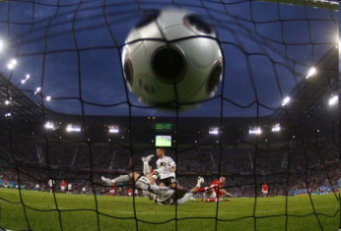

Slide 15


Slide 22
ГОЛ!!!

Slide 23
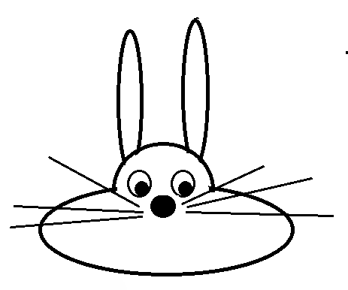

Slide 26


Slide 27


Slide 28


Slide 29


Slide 30
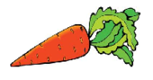

Slide 31


Slide 34


Slide 102
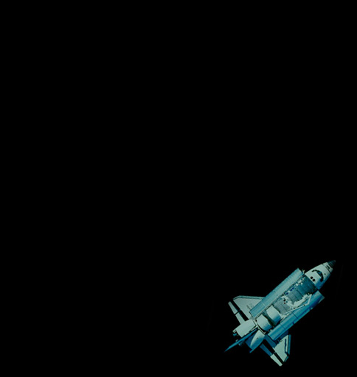
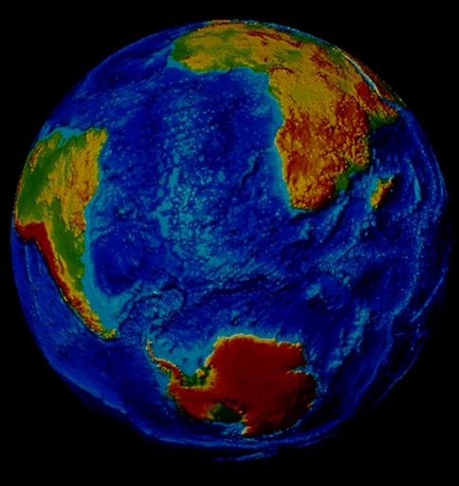
My
world
start

Slide 103

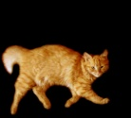

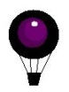
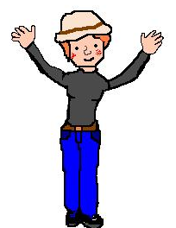
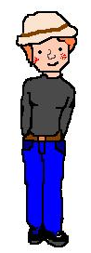
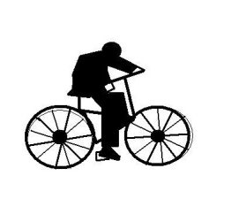
this is my world
hoMe
familY
Weekend
hObby
enteRtainment
schooL
Day
Coca-cola
Coca-Cola

